Slide 1
Političke ideologije i teorija
Doc. Dr bojan vranić

Slide 2
Političke ideologije i teorija
Struktura predavanja:
Razlika između teorije i ideologije;
Istorija značenja termina;
Funkcije ideologija;
Podela ideologija i Ideološki spektar.

Slide 3
Političke ideologije i teorija
“Ideologija” – filozofski koncept koji označava iskrivljenu svest;
“Ideologije” – koncept iz domena empirijske analize (ideologije kao porodice srodnih političkih uverenja pojmova)
Ideologizmi – savremeno značenje ideologije kao zatvorenog dogmatskog sistema mišljenja (liberalizam, socijalizam, fundamentalizam, itd).

Slide 4
Politička teorija I Ideologije
Političke ideologije kao sistemi mišljenja;
Ideološki pojmovi kao cigle u našoj „političkoj kući“;
Racionalizam, racionalizacija i neracionalnost – pogrešno je misliti o ideologiji kao iracionalnoj svesti;
Problem: pojmovi jedne ideologije jesu međusobno u skladu, ali viđeni iz ugla drugih ideologija oni su suštinski sporni;
Primer – negativna sloboda (liberalizam) vs. pozitivna sloboda (socijalizam);
Primer - jednakost i vođa u fašizmu;

Slide 5
Politička teorija I ideologije
Političke ideologije mogu sadržati i pojmove koji su kontradiktorni ali i dalje imaju celovitost i emotivnu privlačnost;
Racionalizacija: pojmovna struktura ideologija;
Neracionalnost: emotivna intepretacija (doživljaj) ideologija;
Emotivnost vodi ka delanju;
Ljudi ne moraju osećati samo emotivnu privrženost ka nekim društvenim objektima da bi njihova svest dobila ideološke obrise (primer: ljubav prema naciji)
I emotivna odbojnost igra izrazito snažnu funkciju integracije (primer: mržnja prema ljudima druge rase).

Slide 6
Politička Teorija I Ideologije
Političke teorije su čisto racionalne – onaj koji se bavi političkom teorijom bavi se pojmovnom analizom, a ne interpretacijom;
Pojmovi političke teorije nisu suštinski sporni;
Osnovni cilj političke teorije je da pruži opravdanje za upotrebu određenog pojma;
Opravdanje je davanje razloga koji su najčešće morale prirode, ali mogu biti i logičke

Slide 7
Politička teorija I ideologije
POLITIČKA TEORIJA | POLITIČKE IDEOLOGIJE
Argumenti koji opravdavaju pojmove | Ubeđivanje koje legitimiše upotrebu pojma
Razvejava mitove, predrasude, logičke greške | Teži pojednostavljivanju i ujedinjavanju
RACIONALIZAM VS RACIONALIZACIJA

Slide 8
Političke ideologije i teorija
Određenje ideologija – Slaven Ravlić, Svijetovi ideologije, str. 30 – 31.
„Političke ideologije kao obuhvatni skupovi ideja koji objašnjavaju i ocjenjuju povijest i društvene prilike te pomažu pojedincima da razumiju svoje mjesto u društvu određuju orijentaciju i programe socijalnoga i političkog djelovanja velikih društvenih grupa i potiču kolektivnu svijest i volju da se postigne relevantna društvena i politička moć kako bi se očuvale ili objezbedile vrijednosti na kojima treba zasnovati zajednički život. One daju konsistenciju ljudskom djelovanju i vode ga, a ujedno zadovoljavaju važnu čovekovu potrebu za identitetom, orijentacijom i kontinuitetom u svijetu.“

Slide 9
Političke ideologije I teorija
Istorijski kontekst | Ideološki sukob
Velika francuska revolucija i Napoleonovi ratovi | Liberalizam vs. Konzervativizam
Industrijske revolucije | Liberalizam vs. Marksizam (Anarhizam)
Period između svetskih ratova i uspon fašizma | Liberalizam vs. Fašizam vs. Socijalizam
Hladni rat | Liberalizam vs. Feminizam . Ekologizam vs. Socijaldemokratija vs. Komunizam (Staljinizam/Maoizam)
11. septembar | Liberalizam vs. Verski fundamentalizam
Pet istorijskih prekretnica za razvoj ideologija

Slide 10
Političke ideologije i teorija
Reč „ideologija“ je skovao Antoan Desti d’Traisi 1796. godine;
Nauka o idejama
Napoleon i čardak ni na nebu ni na zemlji

Slide 11
Političke ideologije i teorija
Popularizacija termina tokom 1840ih;
Karl Marks, Nemačka ideologija; Prilog kritici političke ekonomije
Ideologija kao iluzija i pervertirana svest;
Marks je smatrao da politička teorija i ideologija mogu biti potpuno integrisane;
Politička ekonomija je nauka koja treba da objasni nastanak ideologije.

Slide 12
Političke ideologije i teorija
Antonio Gramši početkom XX veka uvodi koncept kulturne hegemonije;
Klasna svest nije samo ekonomska već i ideološka;
Ideologija kao superstruktura u kojoj klase stiču perspektivu i svoj pogled na svet;
Ideologija kao filozofija prakse (organska filozofija);
Organski intelektualci kao proizvođači kulture

Slide 13
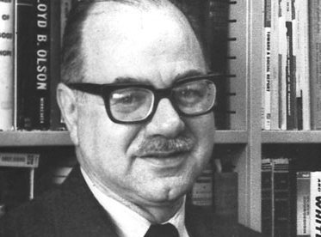
Političke ideologije i teorija
Harold Lasvel – ideologija kao patologija politike;
Istraživanje totalitarnih ideologija (nacizam, fašizam i staljinizam)
Veza ideologije, propagande i stavova pojedinaca;
Početak naučnog proučavanja ideologije;
Danijel Bel je krajem 1950ih proklamovao kraj ideologije.

Slide 14
Funkcije političkih ideologija
Identifikacija;
Orijentacija;
Motivacija;
Pojednostavljivanje;
Legitimacija;
Integracija.

Slide 15
Političke ideologije I teorija
Desnica
Konzervativizam
Fundamentalizam
Fašizam
Levica
Liberalizam
Socijalizam
Komunizam

Slide 16
Političke ideologije I teorija
Komunizam
Fašizam
Konzervativizam
Liberalizam
Socijalizam
Spektar potkovice – prednost u odnosu na linearni jeste što se jasnije vidi preklapanje ideoloških stavova.

Slide 17
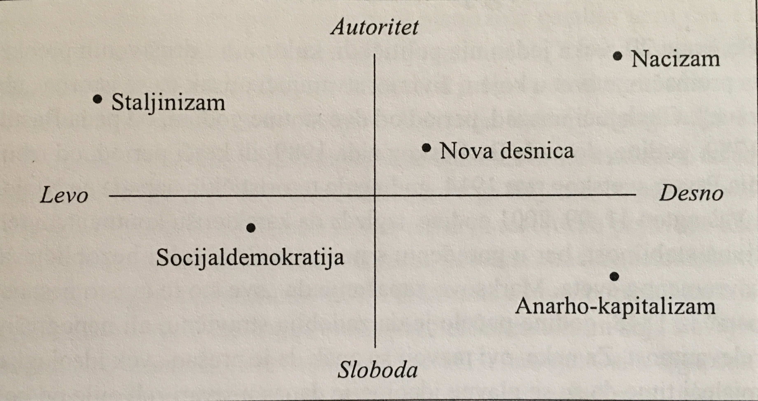
Političke ideologije I teorija
Horizontalna osa - linerani spektar levica - desica
Vertikalna osa - politički stavovi prema autoritetu i slobodi

Slide 18
Dodatna literatura
Endru Hejvud, Političke ideologije, Zavod za udžbenike, Beograd, 2005.
Slaven Ravlić, Svijetovi ideologija, CID I Politička kultura, Podgorica i Zagreb, 2012.
Karl Manhajm, Ideologija i utopija, Nolit, Beograd.
Michael Freeden, Ideologies and Political Theory, Oxford University Press, Oxford, 1995.

